Slide 1





Slide 2


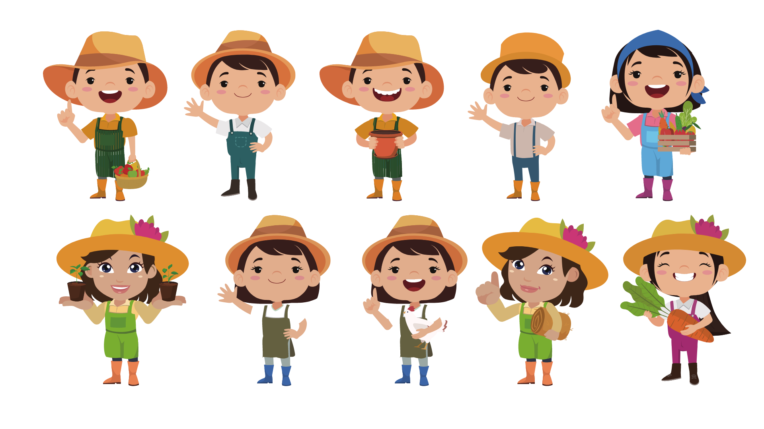







Hoàn thành

Slide 3

Đọc to
chú hề, lá khô

Slide 4
Nói một câu có từ:
bờ hồ

Slide 5
Cả lớp viết bảng:
khỉ

Slide 6
Đọc to
Chị cho bé cá cờ.

Slide 7
Đọc to
Dì Hà cho bé đi chợ.

Slide 8







M m N n

Slide 9



Tiết 1

Slide 10
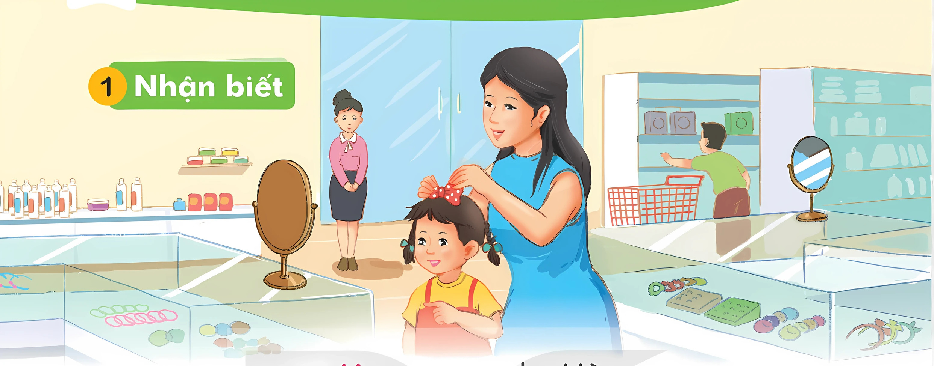

Slide 11
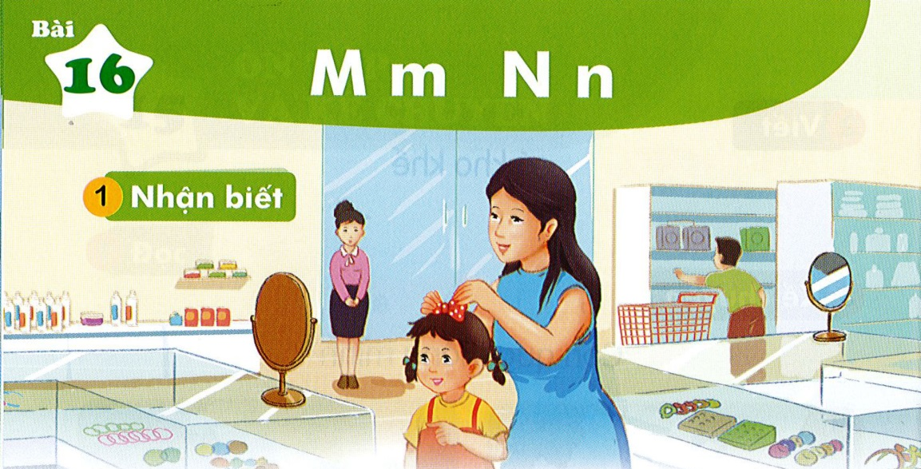
Nhận biết
1
Mẹ mua nơ cho Hà.

Slide 12


n
m
Notes:
- GV đọc hai âm và hỏi hs hai âm này giống nhau thế nào?

Slide 13
Đọc
2
m
n
m
e
n
ơ
me
nơ
m
m
m
n
n
n
má
mẹ
mỡ
na
nề
nở
Notes:
Yêu cầu HS lấy âm m
Giơ bảng và nhận xét
Gọi HS đọc cá nhân, nối tiếp, đồng thanh.
Có âm m, hãy ghép cho cô tiếng me
Giơ bảng nhận xét
Gọi HS phân tích tiếng me
Nhân xét chiếu và gọi HS đánh vần: Cá nhân, nối tiếp, đồng thanh
Âm hôm nay chúng ta học tiếp theo là âm n, gọi hs đọc cá nhân, nối tiếp, đồng thanh
Chú ý khi phát âm âm n, các con đè lưỡi xuống để tránh nhầm với âm l cao mà các con đã được học.
Có âm n, để có tiếng nơ con ghép thế nào, HS nêu cách ghép. HS ghép bảng, giơ bảng, nhận xét.
GV chiếu và y/c HS đánh vần nơ, cá nhân, nối tiếp, đồng thanh
Cô mời 1 bạn đọc trơn cho cô âm m, n và hai tiếng mới: 1,2 HS đọc, đồng thanh
Ngoài tiếng me, nơ còn có tiếng nào khác cũng có âm m, n? 3-4 HS kể
GV nhận xét đúng rồi, chiếu các tiếng có âm m, n
Mời 1,2 HS đọc
Hỏi: Tiếng Má và tiếng mẹ có nghĩa là gì? Cả hai đều nói đến mẹ ạ.
Gọi HS đọc lại bài: Cô mời 1 bạn đọc lại toàn bài.

Slide 14



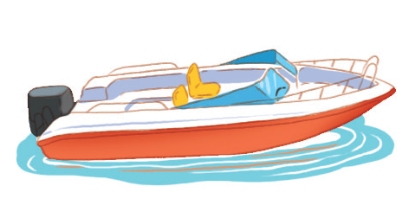



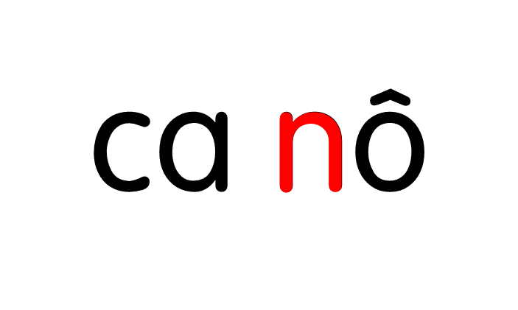
Notes:
Bài học hôm nay có các từ sau
GV chiếu và đọc mẫu

Slide 15
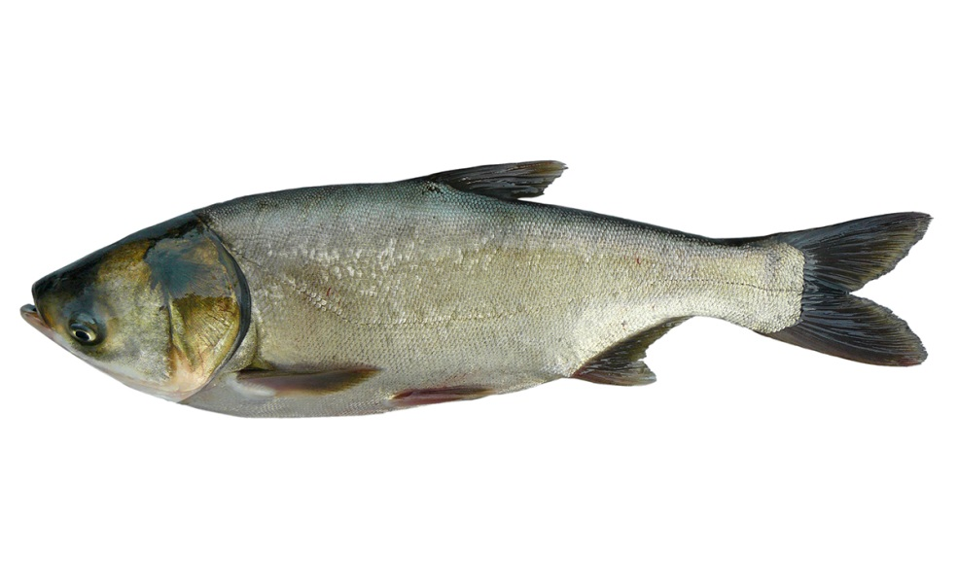
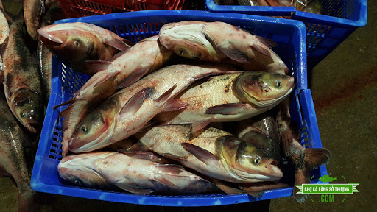
cá mè
m
Notes:
Gọi HS đọc từ? Trong từ có tiếng nào có âm mới học? Tiếng mè, Gọi HS đánh vần tiếng mè
Gọi HS đọc lại và GV giải thích: GV lưu ý cho hs: cá mè là loài các nước ngọt. Cá mè có thể chế biến được nhiều món ngon giàu dinh dưỡng. Chú ý khi ăn cá các con cẩn thận tránh mắc xương răm nhỏ nhé/

Slide 16
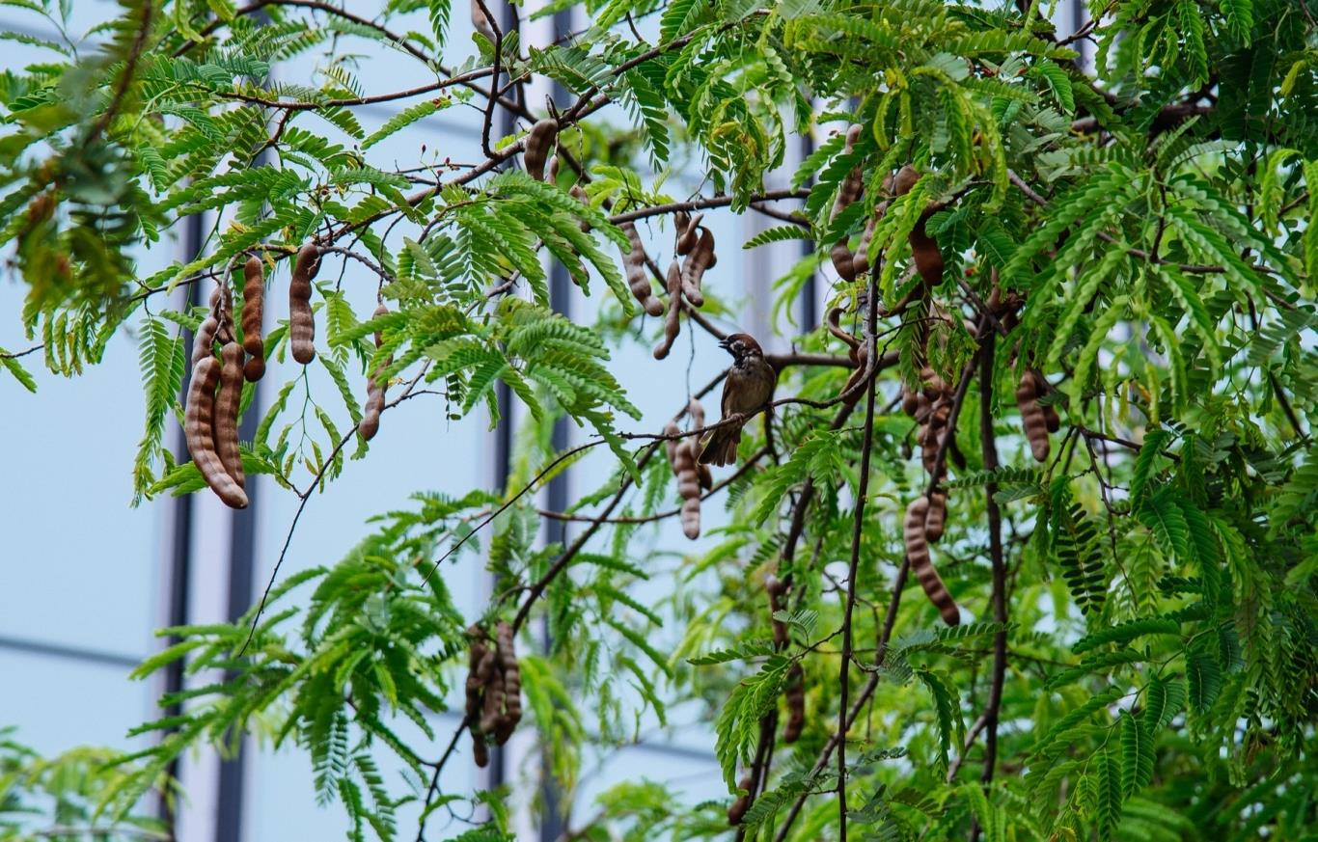
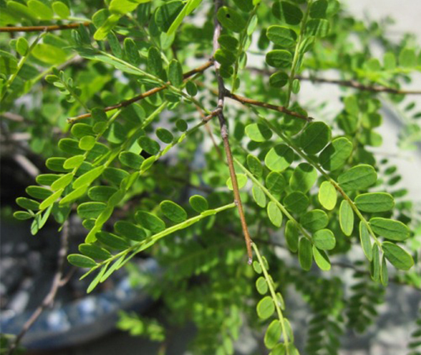
lá me
m
Notes:
- Gọi HS đọc từ. Và giải nghĩa. Lá me nhỏ có vị chua như quả me. Trong nấu ăn, các mẹ hay dung để làm món canh chua đấy các con ạ.

Slide 17

nơ đỏ
n
Notes:
Nơ đỏ để làm gì? Để trang trí ạ.

Slide 18
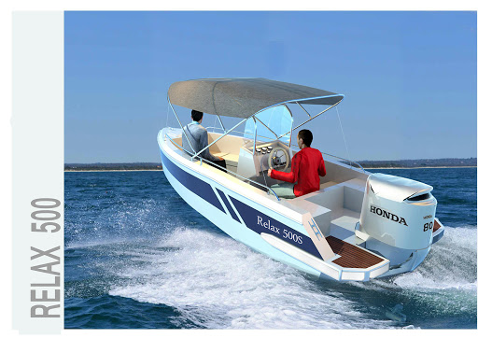
ca nô
n
Notes:
Gọi HS đọc từ? Tiếng nào có âm mới học, mời HS đánh vần. GV giới thiệu lại Ca nô là một trong các phương tiện trên đường thủy chạy bằng máy có tốc độ rất nhanh. Khi đi lại bằng cano hay bất kì phương tiện nào trên biển cũng cần mặc áo phao và ngồi đúng vị trí không đùa nghịch xô đẩy lẫn nhau.
GV lưu ý GD HS an toàn khi tham gia PTGT đường thuỷ

Slide 19
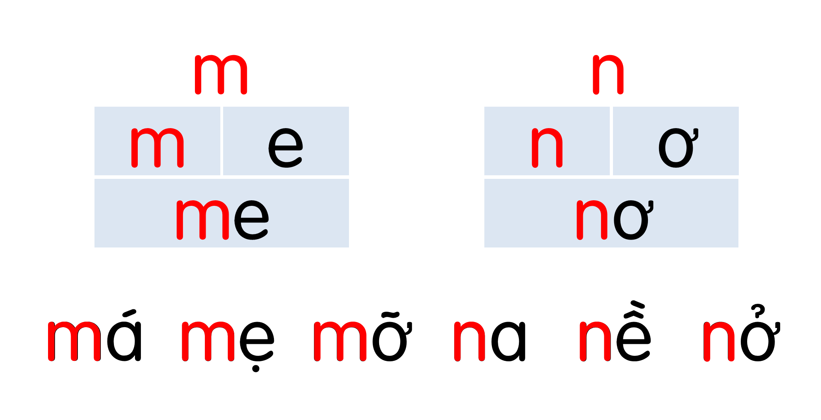
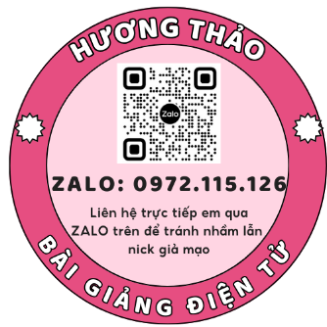
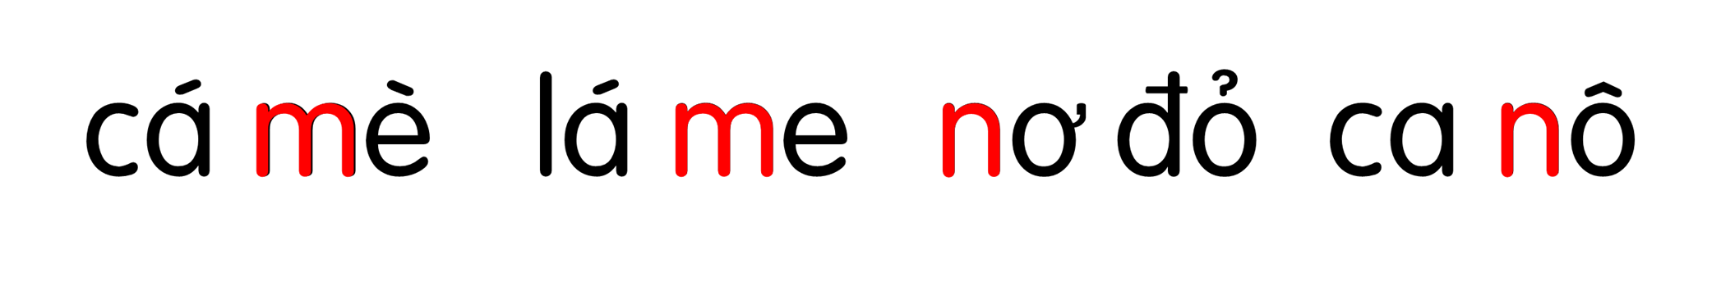
Notes:
- Cô mời HS đọc lại toàn bài cá nhân, đồng thanh.

Slide 20
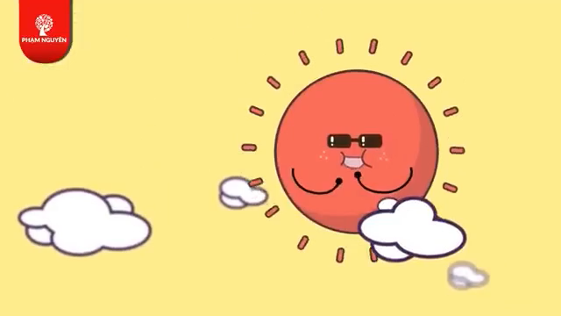
Notes:
Múa hát

Slide 21
Viết bảng
3
Notes:
GV hướng dẫn HS viết âm m, n trên bảng (HS quan sát) Gọi HS nhận xét cách viết 2 chữ.
M, N đều cao hai li. M và N đều được viết bắt đầu bằng nét móc xuôi, và có nét móc hai đầu. Chữ m them nét 1 nét móc xuôi lớn ở giữa ạ.
GV nhận xét và cho HS viết bảng. Giơ bảng, nhận xét
GV hướng dẫn viết chữ mè và chữ nơ. Chú ý nối từ m-e.
HS viết và giơ bảng nhận xét.

Slide 22
Tiết 2

Slide 23
Đọc lại
Notes:
Trước khi sang phần viết vở, chúng mình cùng đọc lại bài. 1-2 HS đọc. Khen

Slide 24
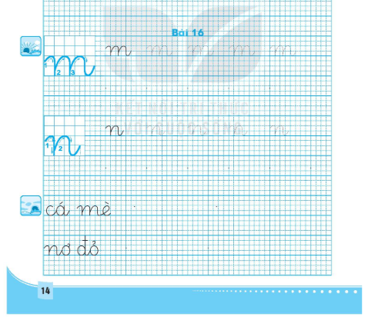
Viết vở
3
Notes:
Chiếu nội dung bài viết
Nêu nội dung viết sang: 1 dòng m, n, cá mè, nơ đỏ
GV hỏi đồ cao của các chữ: các chữ cao 2 li, chữ đ cao 4 li.
GV hỏi khoảng cách giữa các chữ ghi từ cá mè và nơ đỏ: khoảng 1 con chữ o
GV yêu cầu HS nêu tư thế ngồi viết
HS nêu : Cầm bút bằng 3 ngón tay, lưng thẳng chân để ngay ngắn
Mời HS viết bài
GV đi lại quan sát và nhận xét
Chiếu bài HS và mời HS nhận xét
GV nhận xét chung

Slide 25
Notes:
Chúng mình cùng thư giãn chút nào

Slide 26
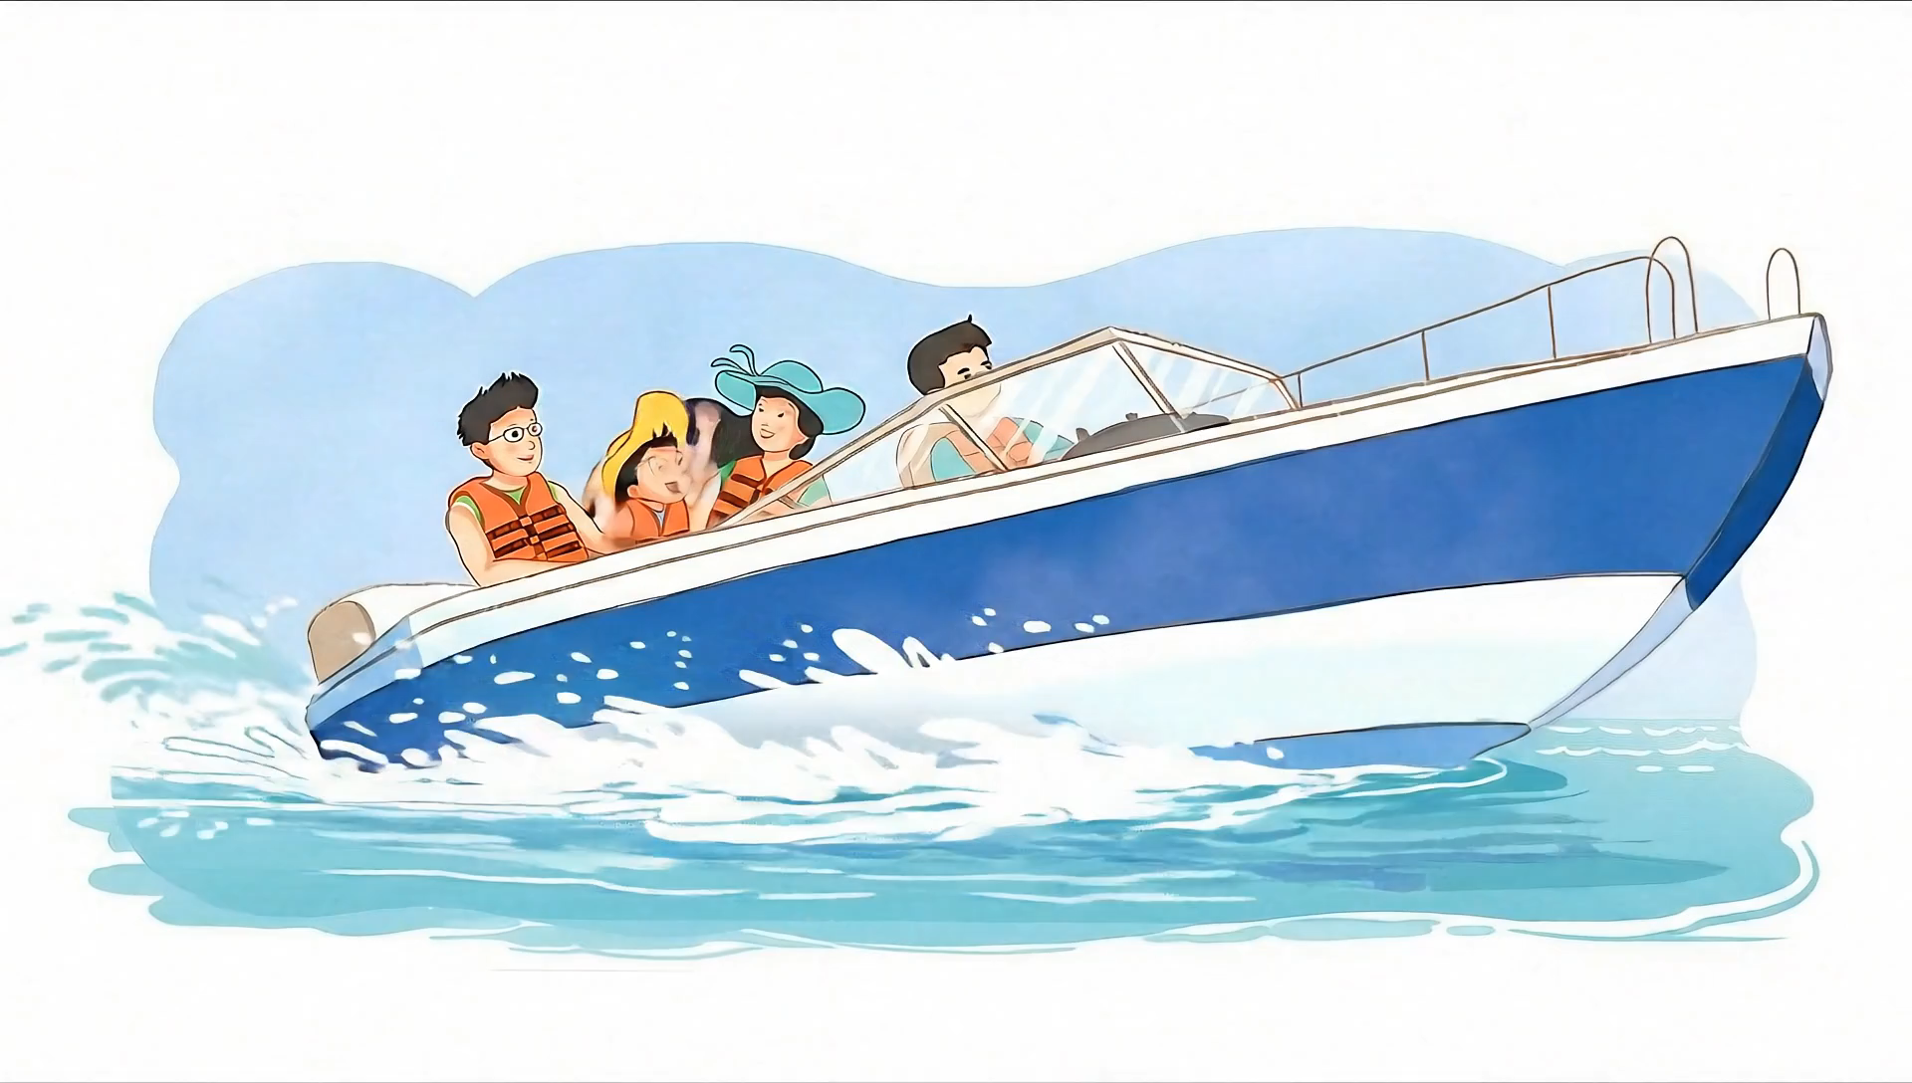



Bố mẹ cho Hà đi ca nô.
Notes:
Quan sát video con thấy nhà Hà đi đâu? Nhà Hà đi du lịch, nhà hà đi cano.
GV nhân xét và chốt: video quay hình ảnh: Bố mẹ cho Hà đi ca nô. Đây chính là nội dung bài đọc hôm nay.
HS đọc lại
? Nhà Hà có những ai đi Cano? Bố mẹ và Hà?
Trên canoo có mấy người?
Người còn lại là ai? Bác lái cano
Khi đi cano mọi người đã làm gì để đảm bảo an toàn? Mặc áo phao
Gọi HS nêu những lưu ý khác nữa để an toàn khi đi cano
Gọi HS đọc lại
Mời HS luyện đọc lại trong nhóm đôi
Gọi HS lên đọc thi: 2 nhóm
Cả lớp đọc đồng thanh
Để đọc tôt

Slide 27

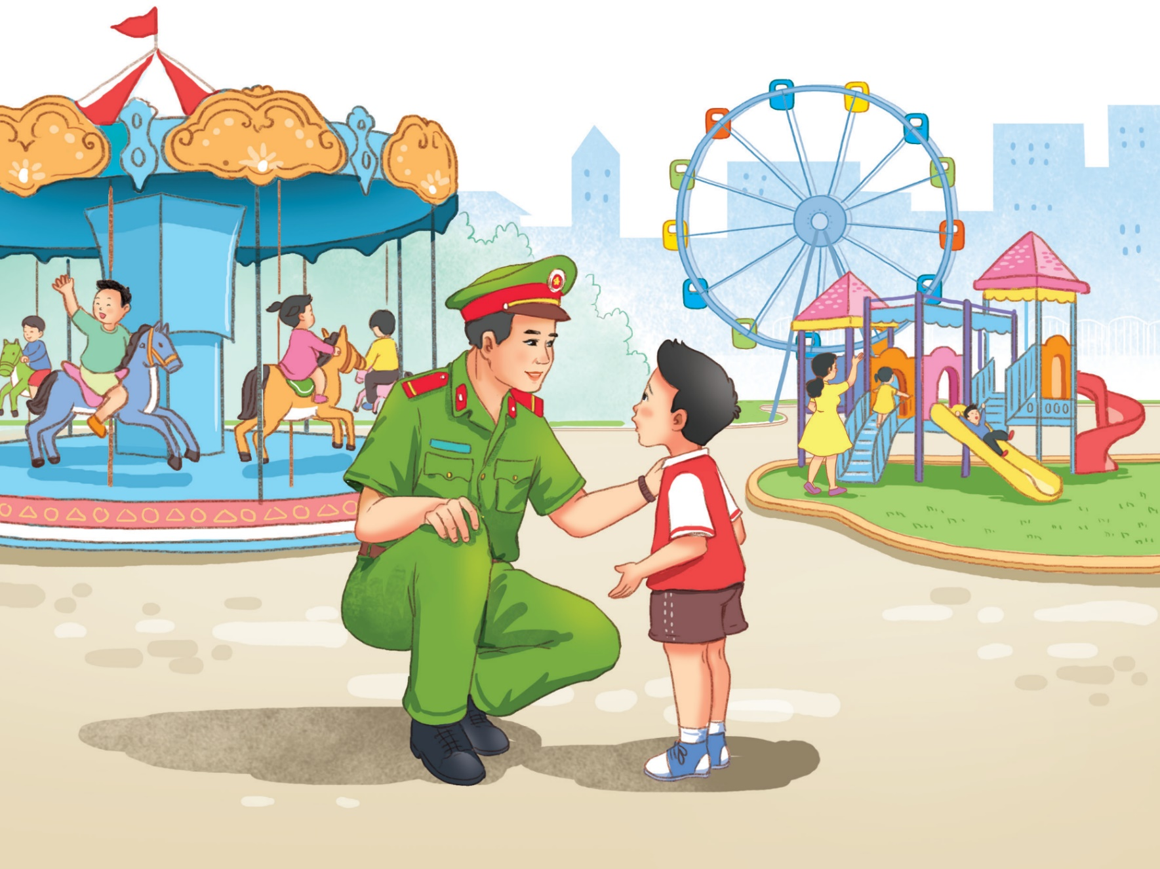
Giới thiệu
Nhóm đôi
Notes:
? Bạn nhỏ trong tranh bị sao? Đi lạc trong khu vui chơi
? Bạn đã làm gì? Bạn tìm chú công an giúp đỡ.
Theo cac con ngoài tìm chú công an giúp đỡ, các con có thể nhờ ai khác: Nhờ bác bảo vệ, cô nhân viên ở nơi e bị lạc. Hoặc đi về phòng thông tin để tìm sự trợ giúp.
*** Trong cuộc sống, các con được đi rất nhiều nơi như công viên, khu vui chơi, siêu thị, nếu không may bị lạc các con hãy tìm đến những người đáng tin như chú công an, cô nhân viên, bác bảo vệ ở nơi đó để tìm sự trợ giúp.
Khi gặp được người đáng tin, con cũng cần giới thiệu thông tin cá nhân và điều mà chúng ta cần trợ giúp. Các con sẽ giới thiệu thế nào? Cô mười các con thảo luận nhóm đôi để cùng nhau đưa ra tình huống bị lạc và cách con giới thiệu để mọi người giúp đỡ nhé.

Slide 28



Slide 29
Hãy tìm tiếng có:
m, n

Slide 30
